Slide 1
BÀI 5:
BẢO VỆ MÔI TRƯỜNG SỐNG
(TIẾT 2)

Slide 2


Slide 3


Slide 4
1
Tham gia trò chơi “Nếu…thì” về chủ đề “ Bảo vệ môi trường”
Chia lớp thành 2 đội với số lượng thành viên như nhau, xếp đứng thành một hàng đối diện nhau.
Mỗi thành viên của nhóm này sẽ đưa ra mệnh đề nếu và một thành viên đội còn lại sẽ đưa ra mệnh đề thì sao cho phù hợp.
Khi trò chơi được thực hiện 1/2 thì tiến hành đổi bên nhóm đưa ra mệnh đề nếu sẽ chuyển sang mệnh để thì và ngược lại. Nếu đội nào có số lượng các mệnh đề phù hợp nhiều hơn sẽ giành chiến thắng.

Slide 5
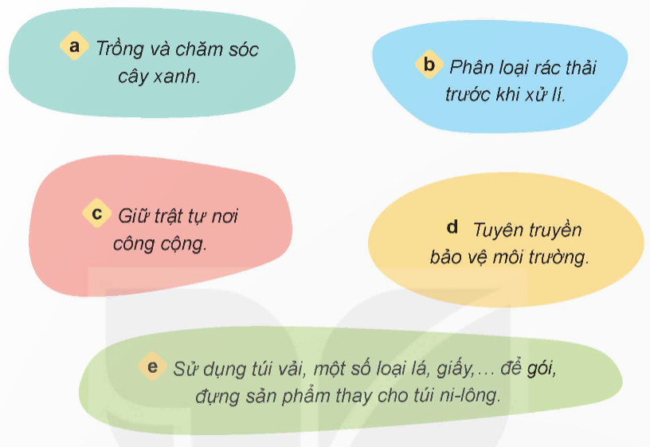
2
Em hãy cùng các bạn trong nhóm tìm hiểu và giải thích tác dụng của những việc làm dưới đây:

Slide 6
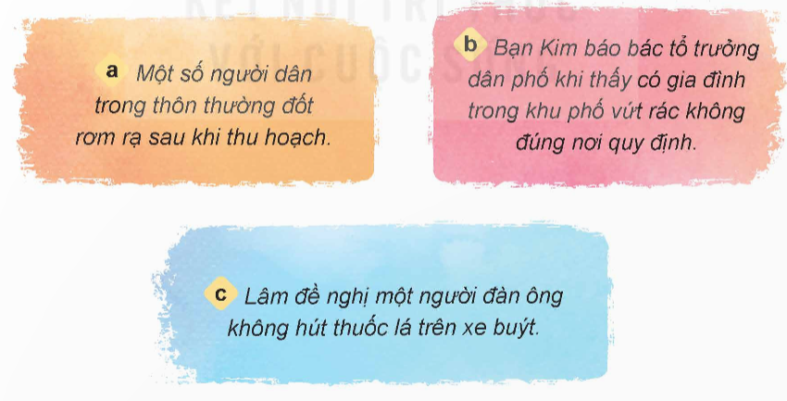
3
Em đồng ý hay không đồng ý với những việc làm nào dưới đây? Vì sao?

Slide 7
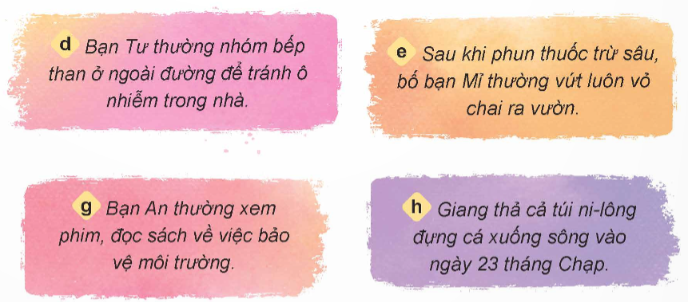

Slide 8


